Slide 1
자바 프로그래밍 미니 프로젝트
타자게임
2024.08.23
정지용, 원진호

Slide 2
01
02
03
04
05
전체적인 코드 구조
게임 문자 중복없이 랜덤으로 섞기
입력값 일치여부 확인
결과값 산출
랭킹 지정
소개할 알고리즘

Slide 3
03 전체적인 게임 흐름
플레이할 인원수 설정(반복문을 실행할 횟수)
게임 난이도 선택 (조건문 사용)
(난이도 : 기본) {
(사람 수 만큼 반복){
사용자 id 입력
(문제 수 만큼 반복){
타자 게임 플레이
}
}
}
(난이도 : 심화) {
(사람 수 만큼 반복){
사용자 id 입력
(문제 수 만큼 반복){
타자 게임 플레이
}
}
}
점수, 타자속도, 정확도 계산
점수, 타자속도, 정확도를 환산해서 총점 계산
랭킹을 매겨서 총점이 높은 순서대로 통계 출력

Slide 4

04 기능소개
-게임 문자를 중복없이 섞기
String korWord = ""; // korArr에서 무작위로 받을 값
String signWord = ""; // signArr에서 무작위로 받을 값
String gameTxt = ""; // korWord + signWord
String randomGameTxt = "";
korWord = korArr[r.nextInt(korArr.length)];
signWord = signArr[r.nextInt(signArr.length)];
gameTxt = korWord + signWord;
// 게임 문자 랜덤으로 조합
for(int k = 0; k < gameTxt.length(); k++) {
char r_txt = gameTxt.charAt(r.nextInt(gameTxt.length())); // 랜덤으로 글자 가져오기
if(randomGameTxt.length() == 0) {
randomGameTxt += r_txt;
}
for(int l = 0; l < randomGameTxt.length(); l++) {
if(randomGameTxt.charAt(l) != r_txt) {
}else {
if(k != 0) {
k--;
}
break;
}
if(l == randomGameTxt.length() - 1) {
randomGameTxt += r_txt;
}
if(randomGameTxt.length() == gameTxt.length()) {
break;
}
}
}
korWword => 아지랑이
signWord => @~$
아지랑이 + @~$
아, 지, 랑, 이 , @, ~, $
게임 문자열의 길이가 0이므로 반복문 실행 X
=> 임의로 첫 글자를 저장해 반복문을 실행
게임 문자열의 길이 만큼 반복문을 실행
랜덤으로 뽑아온 글자가 저장된 문자열 안에 있는지
한글자씩 비교해서 검사
=> 중복되지 않으면 게임 문자열 안에 추가
=> 중복되면 반복문을 빠져나와 랜덤 글자를 새로 가져와 다시 진행
기존에 합치기만 했던 문자열과
섞어서 나온 문자열의 길이가 같으면
종료

Slide 5
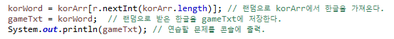
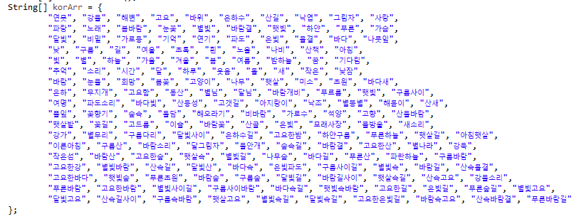
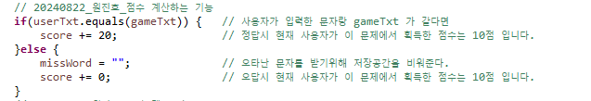
05 기능소개
-입력값의 일치여부 확인
랜덤으로 korArr배열에서 문자열 받아오기
플레이어로 부터 문자열을 입력 받기.
.equals()메소드를 사용해서 입력값의 일치여부 판단.

Slide 6

06 기능소개
-결과값 산출하기
long beforeTime = System.currentTimeMillis();
String userTxt = in.nextLine(); // 값을 입력받을 변수
long afterTime = System.currentTimeMillis();
long secDiffTime = (afterTime - beforeTime)/1000;
questionCnt++;
accSpeed += secDiffTime;
accTxt += userTxt;
if(userTxt.equals(gameTxt)) {
score += 20;
}else {
missWord = "";
score += 0;
}
for(int k = 0; k < gameTxt.length(); k++) {
if(userTxt.charAt(k) != gameTxt.charAt(k)) {
missCnt++;
missWord += userTxt.charAt(k) + " ";
}
}
입력값을 받기전과 후로 시간값을 받아서
타자속도를 구하기 위해
두 값의 차이를 계속 누적
100점 만점 기준으로 20점 5문제 제출
글자가 모두 맞으면 20점 부여
글자가 하나라도 틀리면 0점 부여
글자를 각각 비교해서 일치하지 않으면
오타를 누적하고 오타 글자를 출력
userSpeed[i] = Math.round((accSpeed / questionCnt) * 10) / 10.0; // 소수점 1자리까지
userCorrect[i] = Math.round(((1 - (double) missCnt / accTxt.length()) * 100) * 10) / 10.0; // 소수점 1자리까지
userPoint[i] = score; // 점수
타자 속도 => (누적 시간 값 / 문제 수)
정확도 => (오타 개수 / 입력한 글자 수)
점수 => 맞은 문제 수 만큼 20점 누적
for(int i = 0; i < userCnt; i++) {
userTotalScore[i] = Math.round(((userPoint[i] * 0.5) + userSpeedScore[i] + userCorrectScore[i]) * 100) / 100.0;
}
총점 =>
점수 50%, 타자속도 20%, 정확도 30% 로 환산해서 100점 만점 기준으로 계산

Slide 7
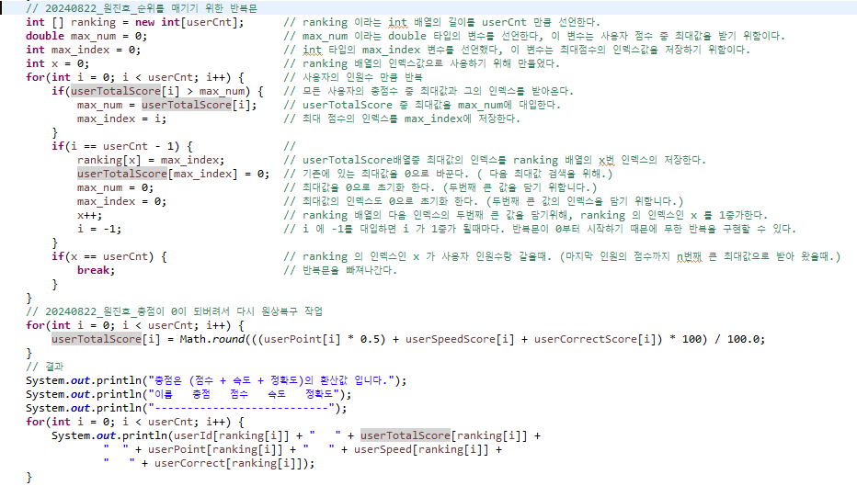
07 기능소개
-랭킹 정하기
반복문을 사용해서 첫번째 최댓값, 두번째 최댓값... 사용자 인원수 만큼의 최대값을 저장한다.
x는 랭킹 배열의 인덱스값이다.
이후 총점을 0에서 원상복구 하는 작업이 있어야 랭킹을 출력할때 총점값을 사용할 수 있게된다.

Slide 8
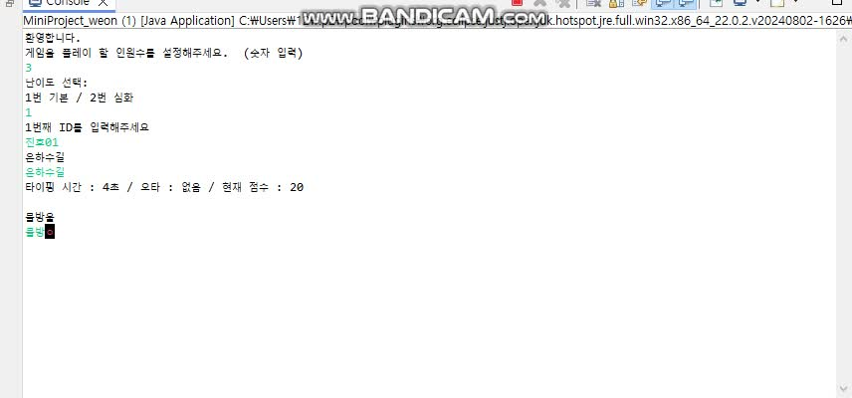
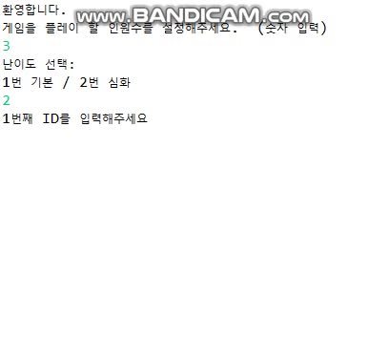
08 실행영상
난이도: 기본
난이도: 심화

Slide 9



09 후기
문제 해결
문제 해결
많은 에러
재밌는 고통
랭킹순위를 정할때 , 인원수만큼
의 최대값을 구하는 상황이 있었습니다. 저는 이문제를 해결하기 위해 팀원과 상의중 기존 최대값을 0으로 대체하고 무한루프를 사용해서 비교하는 방법을 알아내었습니다.
또한 제가 문자열 배열에서 인덱스 번호로 랜던 숫자를 사용 시 중복될 수 있다는 상황을 생각하지 못했는데, 이 또한 팀원과 상의 후 일게 됨.
기능을 추가하거나 수정하다보니
정말 많은 에러들을 마주했습니다.
덕분에 이제는
코드를 작성하다가 에러가 생겨도
머리가 하얘지거나 긴장하지 않고무슨 에러가 일어났는지
파악 할 수 있습니다.
첫 미니프로젝트를 진행하면서
분업을 하는 것이 쉽지 않았고
코드가 원활하게 동작하지 않아서
답답하고 어지러웠습니다.
그치만
제작하는 동안에
시나리오 및 코드를 작성하는 것을
즐기면서 진행했다.

Slide 10
정원 조
감사합니다.

